Slide 1

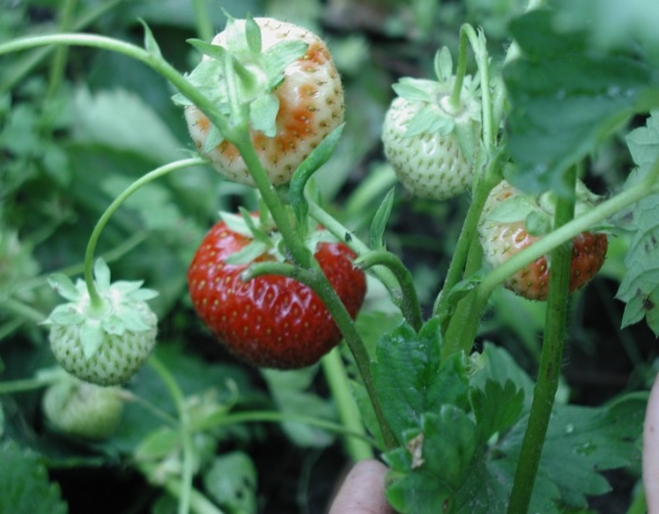
Uute maasikasortide saagikus tootmisistanduses ja preparaadi Prestop mõju
Ulvi Moor
ulvi.moor@emu.ee

Slide 2
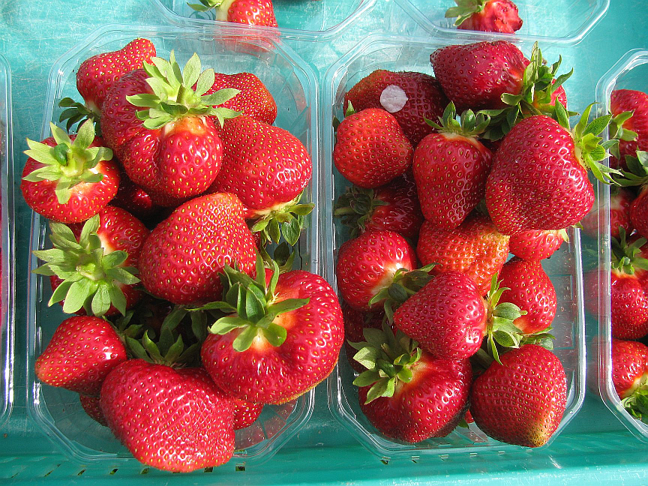
KATSE EESMÄRGID:
1) selgitada välja uute sortide saagikus ja viljade kvaliteet (sensoorsed omadused, viljaliha tugevus)
2) selgitada välja preparaadi Prestop mõju (ja järelmõju) taimede elujõulisusele

Slide 3
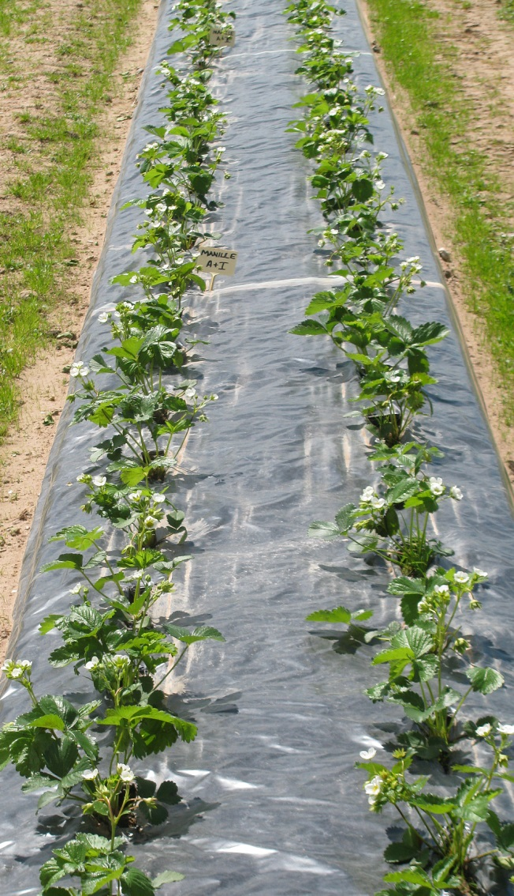
Katses olnud sordid
‘Vibrant’ (A- taim)
‘Manille’ (A+ taim)
‘Sunsation’ (A+ taim)
‘Figaro’ (A+ taim)
‘Asia’ (A+ taim)
‘Flair’ (A++ taim)
‘Faith’ (A++ taim)
Võrdluseks ‘Sonata’ (A-taim, A+ taim ja A++ taim)

Slide 4
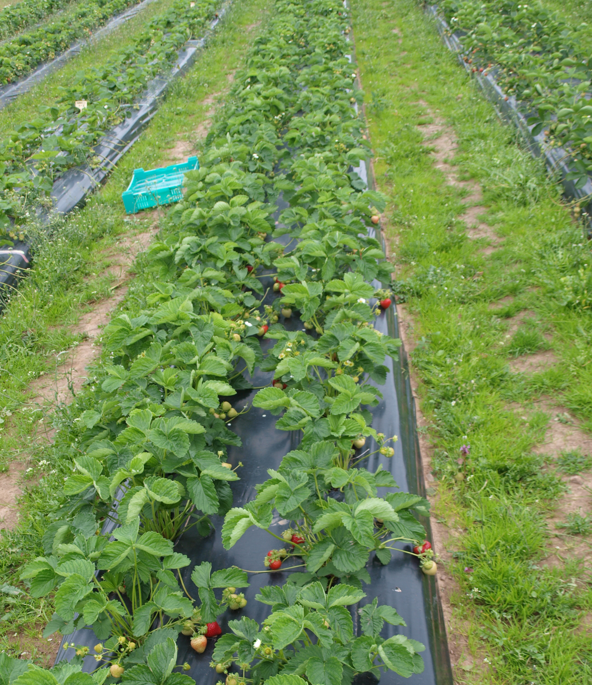
Katse agrotehnika Kindel Käsi OÜ tootmisistanduses
Taimed istutati 20. ja 21. mail
Rajamiseelselt kontrollitud lahustuvusega väetis Mivena Fieldcote 8 M (18-8-12) 380 kg/ha
Kasvuaegselt väetati istandikku saagi lõpuni tilkkastmissüsteemi kaudu 20 korral Mivena väetistega (vastavalt faasile 6 erinevat)
ja kolm korda lehe kaudu.

Slide 5
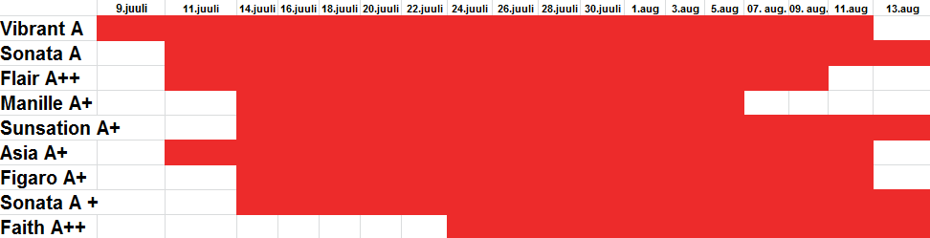
TULEMUSED
Saagiperiood
Fruiting duration

Slide 6
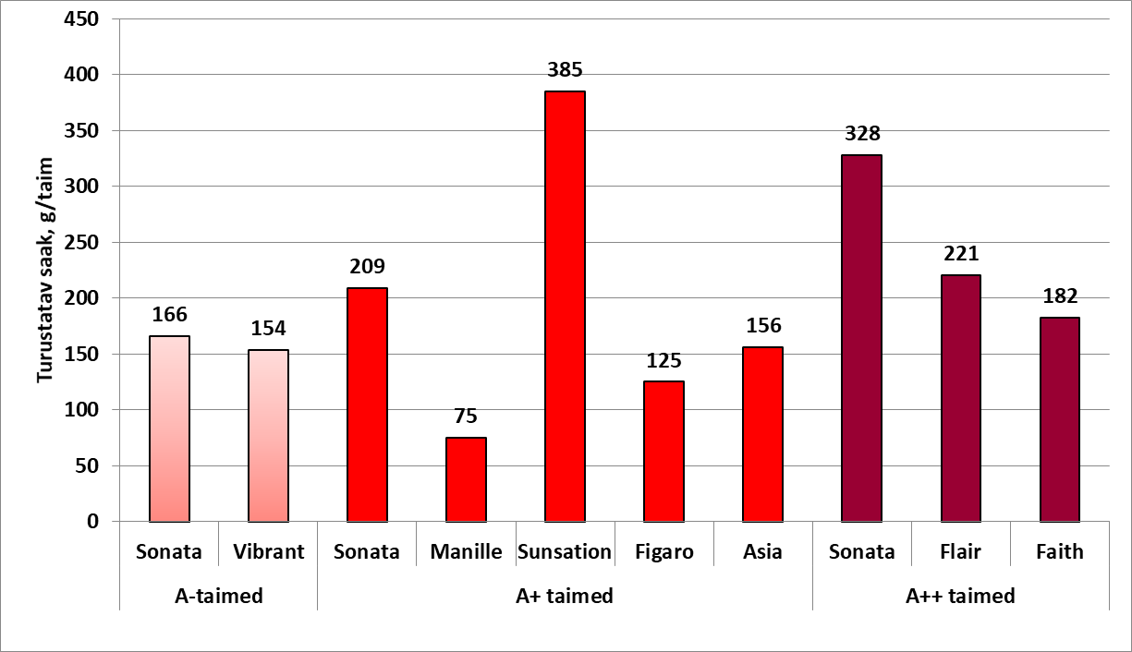
Turustatav saak
Marketable yield g/plant

Slide 7
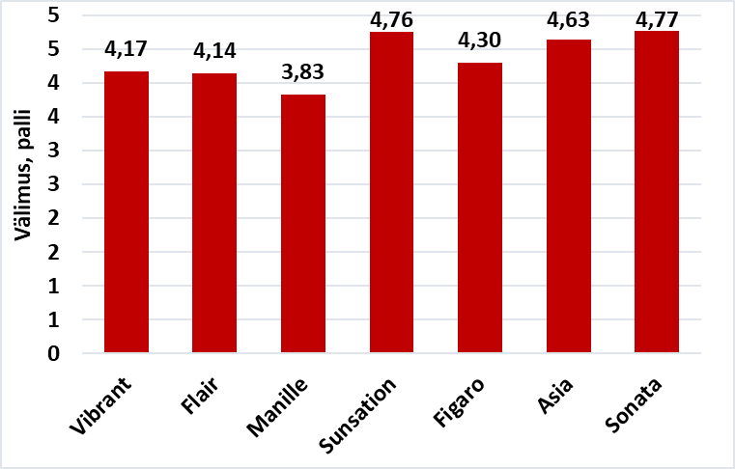
Välimus (1- väga halb… 5 – väga hea)
Appearance (1-very bad…5-very good)

Slide 8
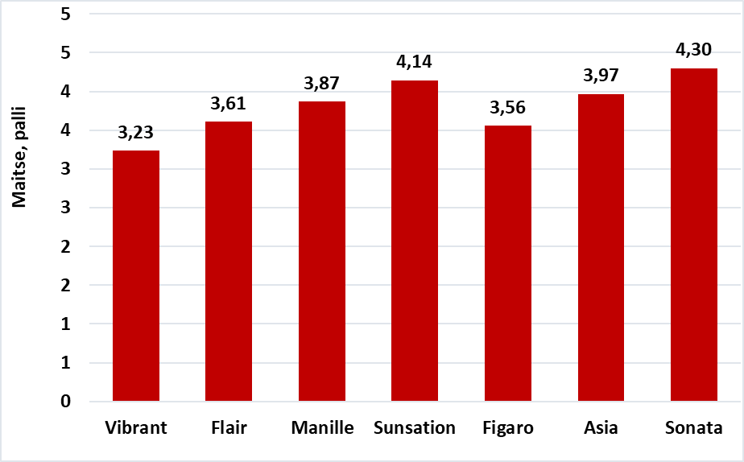
Maitse (1- väga halb… 5 – väga hea)
Taste (1-very bad…5-very good)

Slide 9
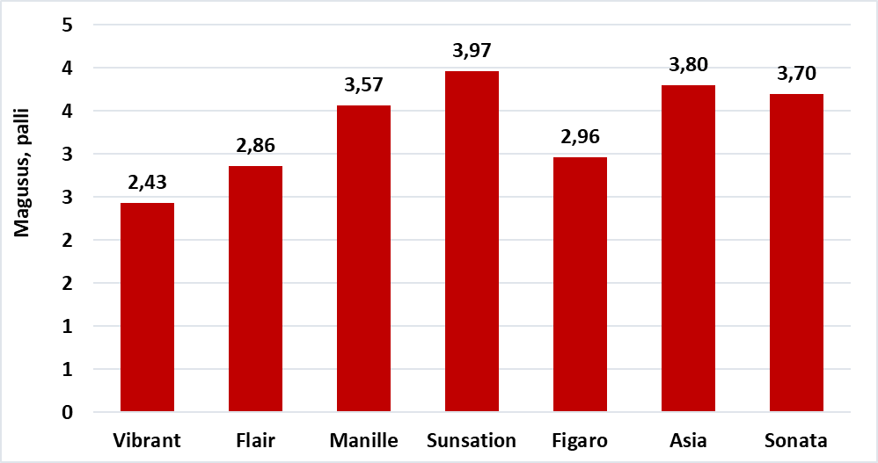
Magusus (1- pole üldse magus… 5 – väga magus)
Sweetness (1-not sweet at all …5-very sweet)

Slide 10
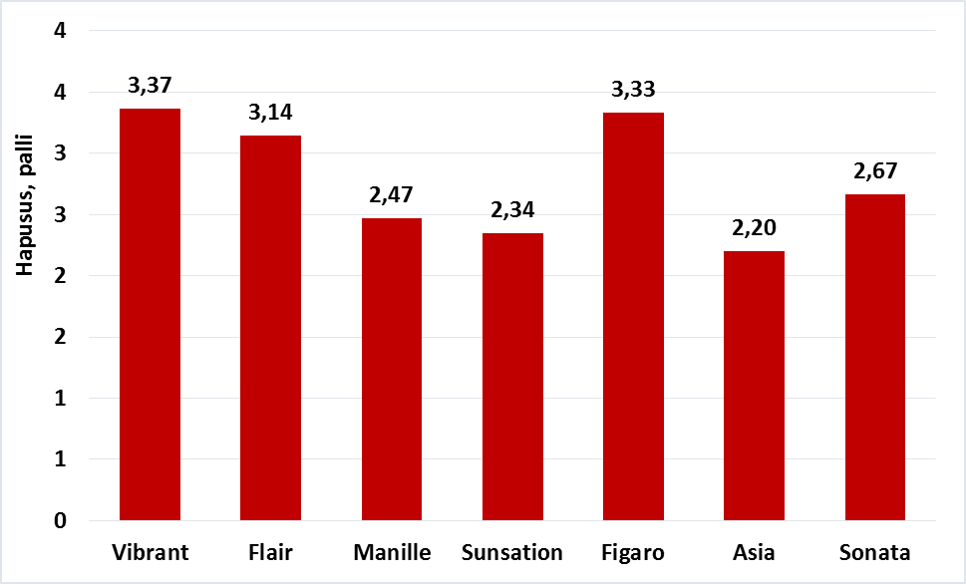
Hapusus (1- pole üldse hapu… 5 – väga hapu)
Sourness (1-not sour at all …5-very sour)

Slide 11
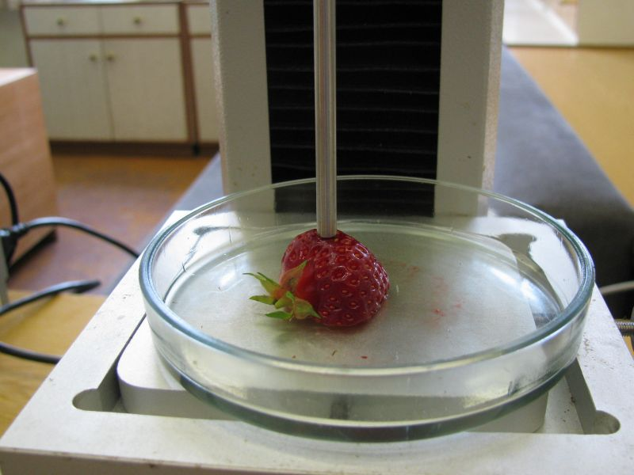
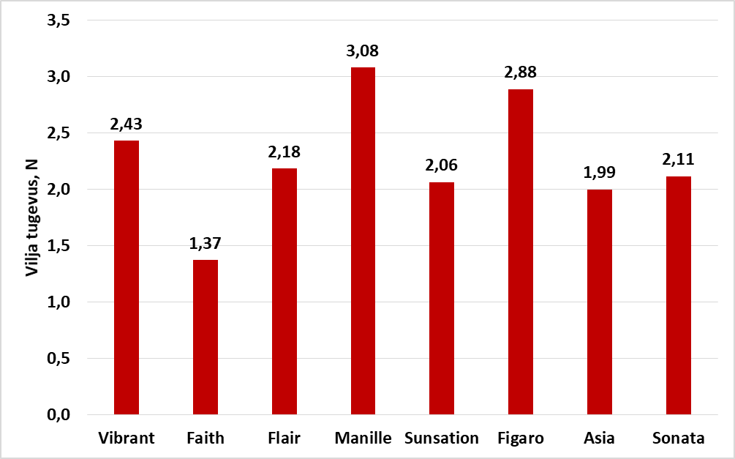
Vilja tugevus
Fruit firmness

Slide 12


Sortide plussid ja miinused
‘VIBRANT’
Eelised | Puudused:
Kõige varajasem (most early) | Väga pikad viljavarred
Ilus särav tume vili (nice shiny dark fruit) | Kõige hapumad viljad
Stabiilselt keskmise suurusega viljad (stable average fruit size)

Slide 13
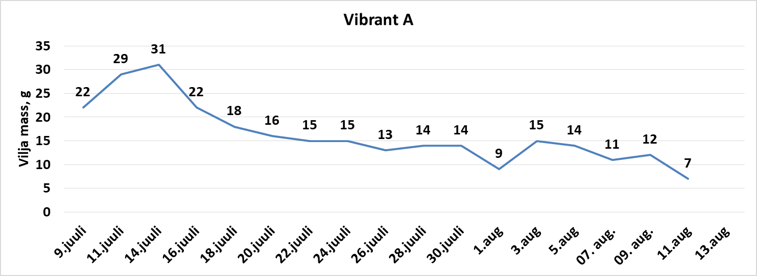
Average fruit size in different harvesting dates

Slide 14
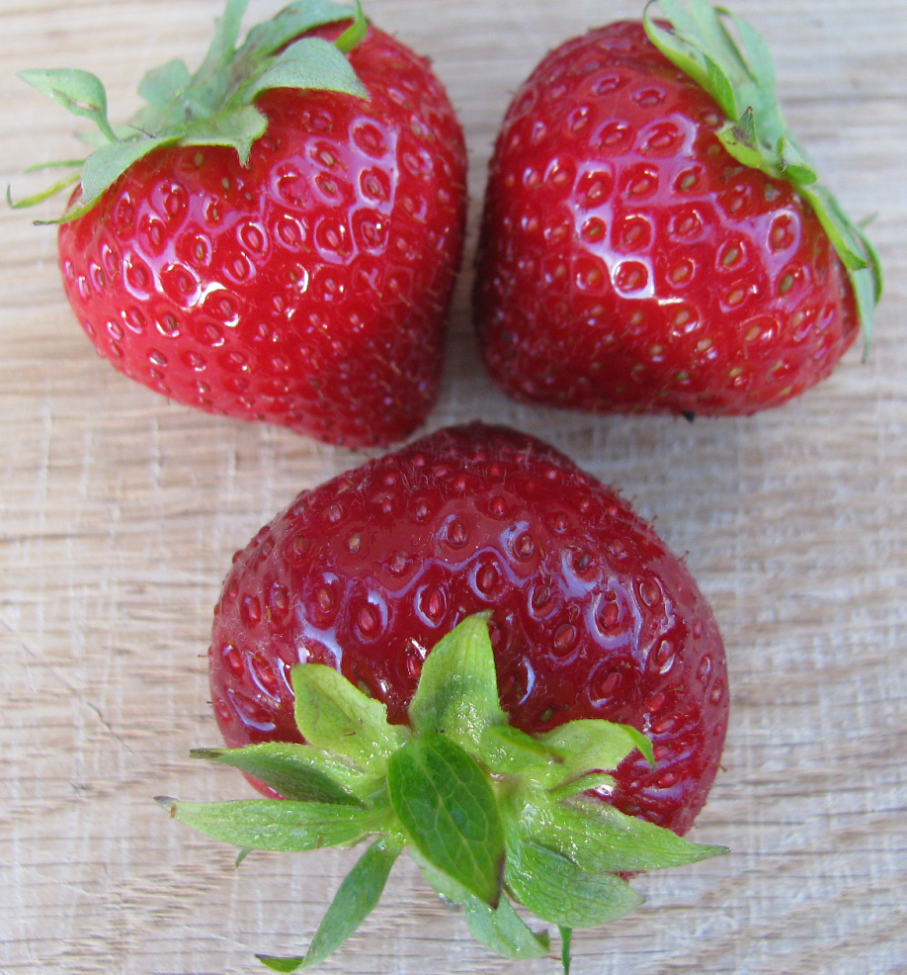
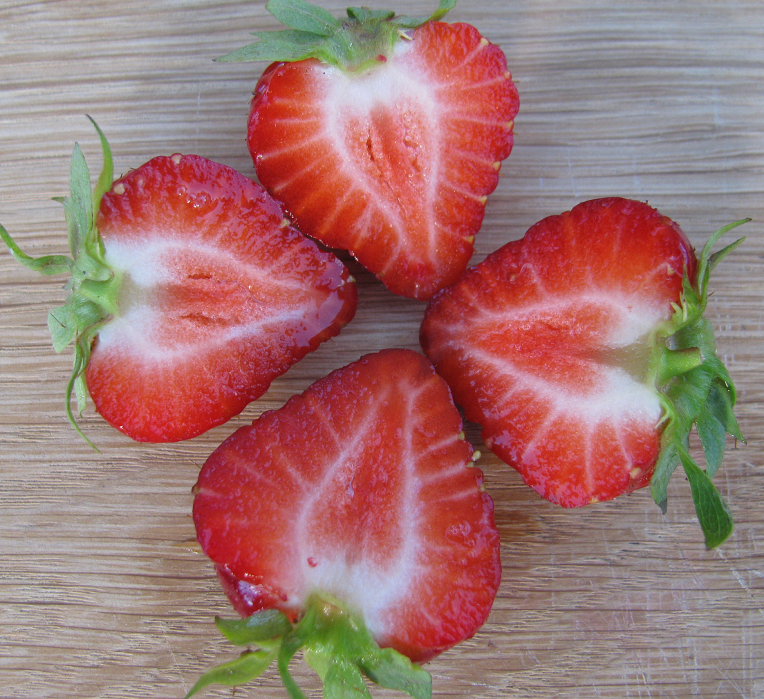
‘Vibrant’ oli nii pealt kui seest tumepunase viljaga
Fotod: Ulvi Moor

Slide 15
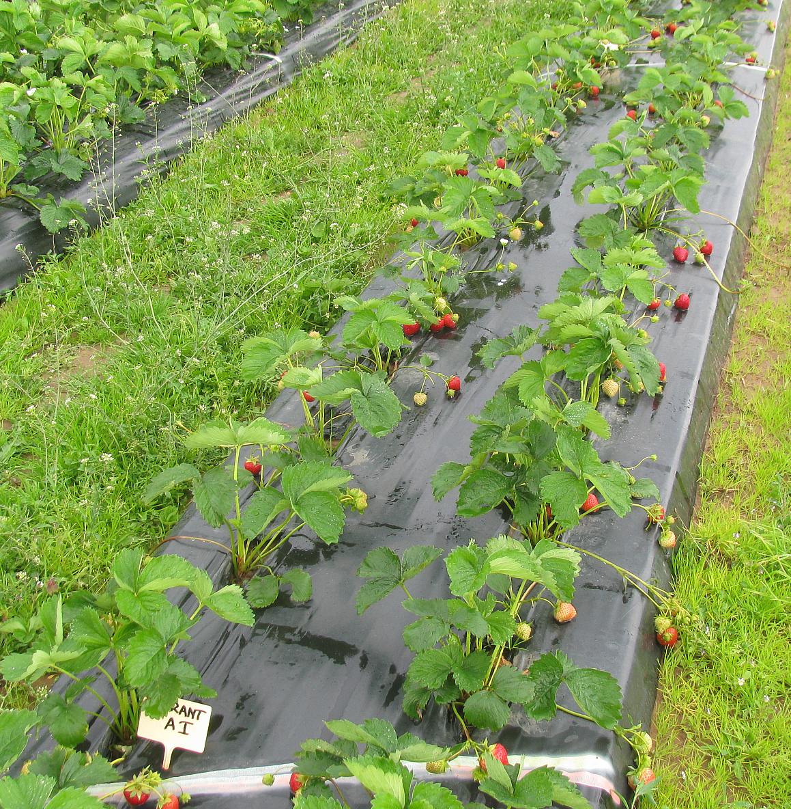
‘Vibrant’ oli hõreda puhmikuga ja pikkade viljavartega, mis ulatusid kohati reavahesse

Slide 16
‘FLAIR’
Eelised | Puudused:
Varajasem kui ‘Sonata’ (earlier than ‘Sonata’) | Väga vastuvõtlik jahukastele Susceptible to powdery mildew
Esimesed viljad väga suured First fruits very big | Saak taime kohta 100 g vähem kui ‘Sonatal’ Yield 100 g less than ‘Sonata’
 | Maitse ja välimus meeldis inimestele vähem kui ‘Sonata’ Compared to ‘Sonata’ modest taste and appearance

Slide 17
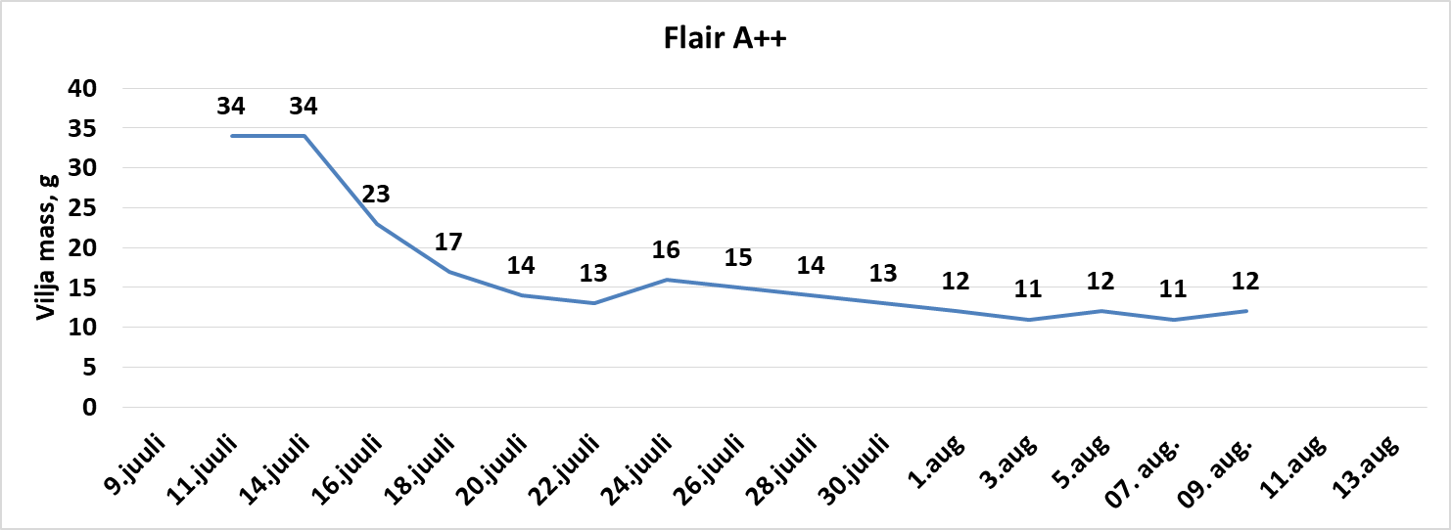
Average fruit size in different harvesting dates

Slide 18
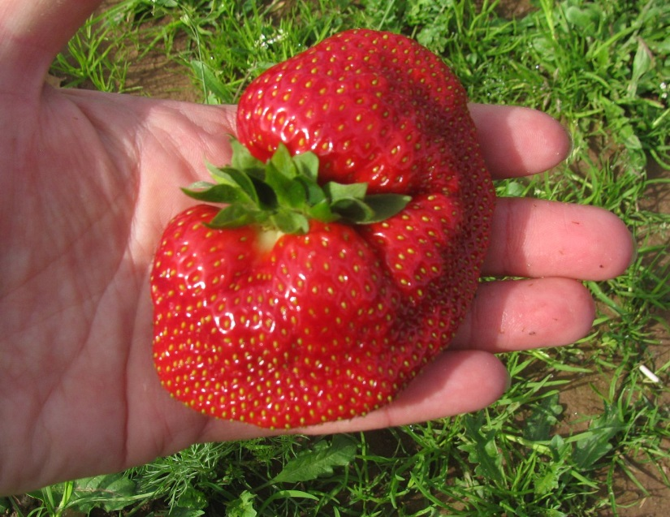
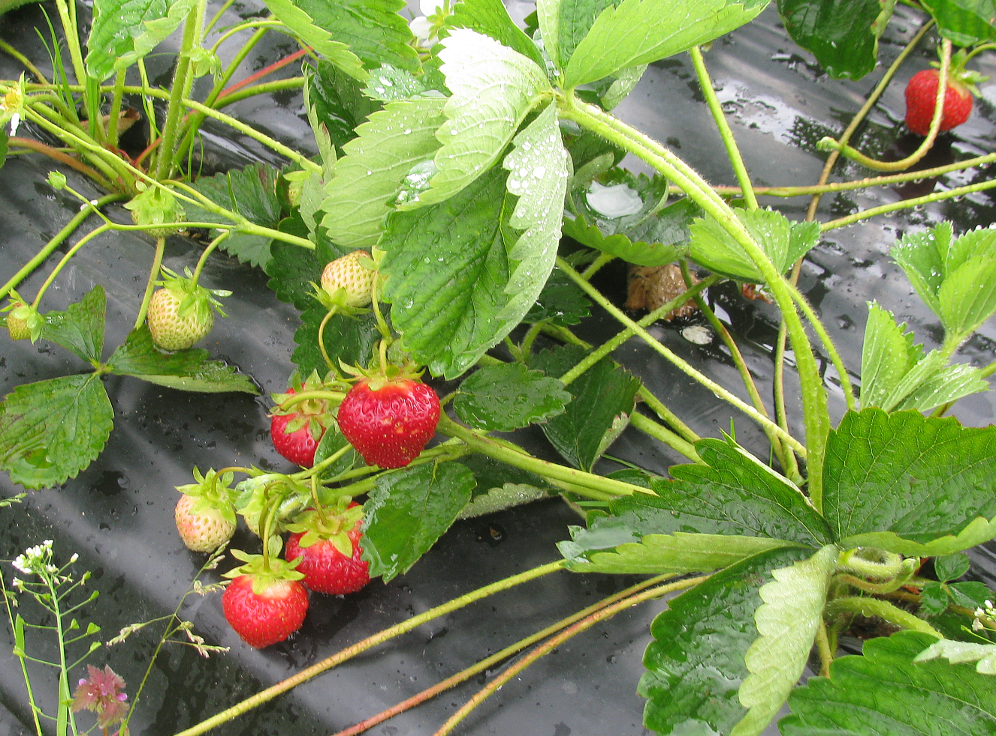
‘Flair’ 14. juulil
‘Flair’ 22. juulil
Fotod: Ulvi Moor

Slide 19
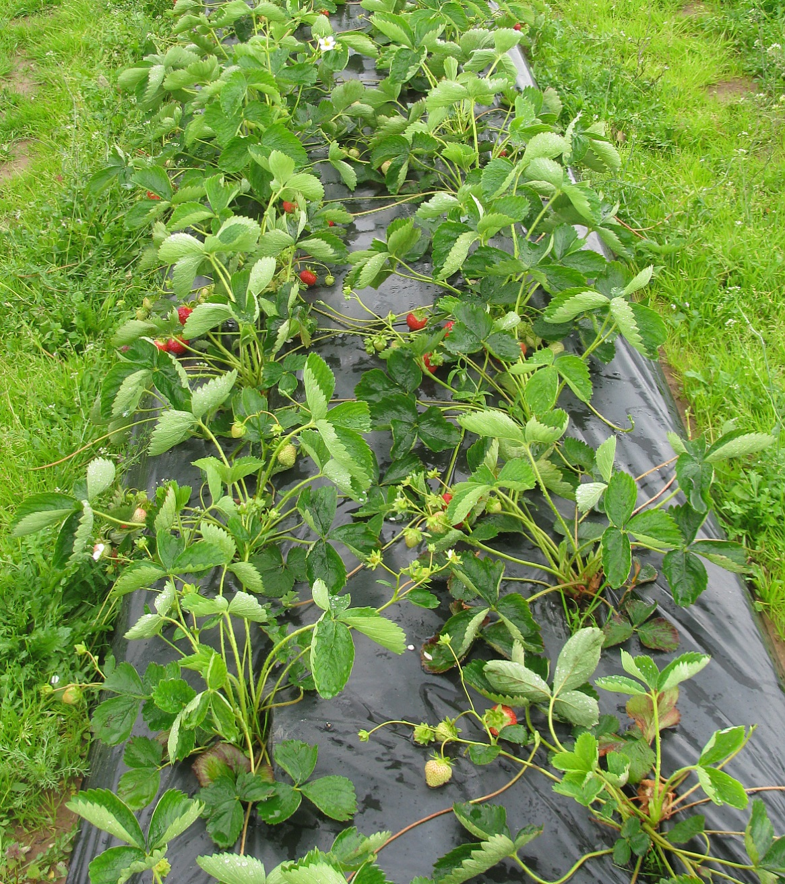
‘Flair’ haigestus katses esimesena jahukastesse
‘Flair’ 22. juulil. Foto: Ulvi Moor

Slide 20
‘MANILLE’
Eelised | Puudused:
Magusad ja tugevad viljad Sweet firm fruits | Saagikus väga väike The lowest yield
 | Algusest peale väikesed viljad Small fruits from the beginning
 | Inimestele ei meeldinud vilja välimus The appearance of the fruit was not liked by people

Slide 21
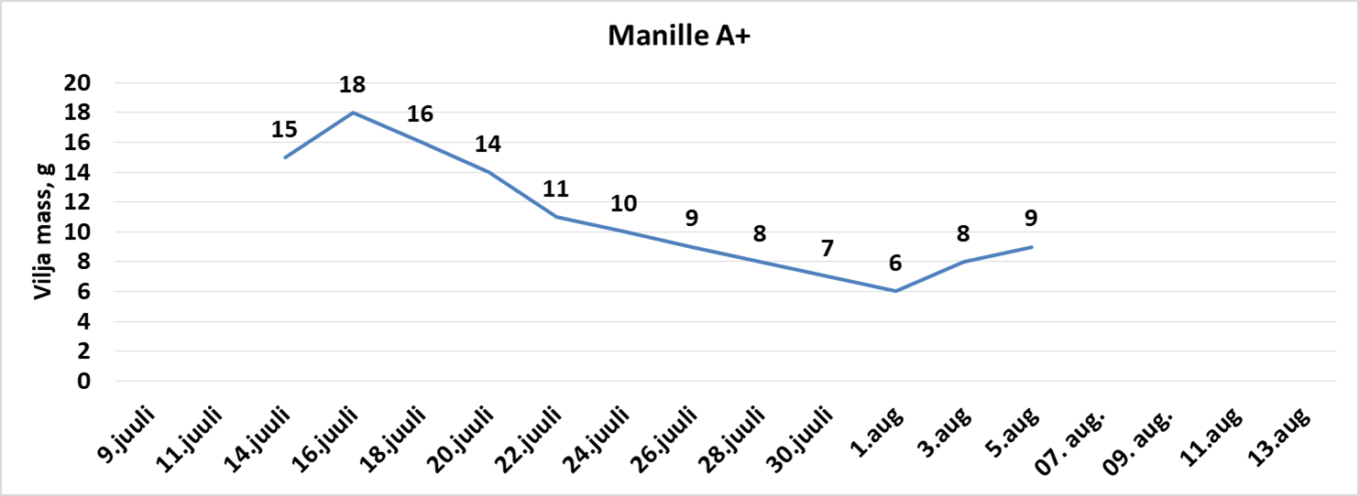
Average fruit size in different harvesting dates

Slide 22
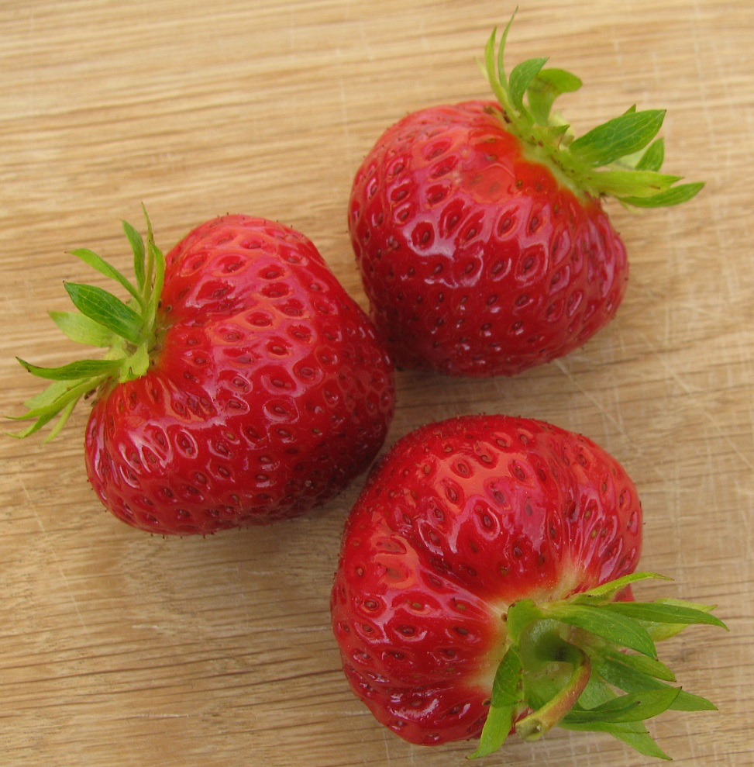
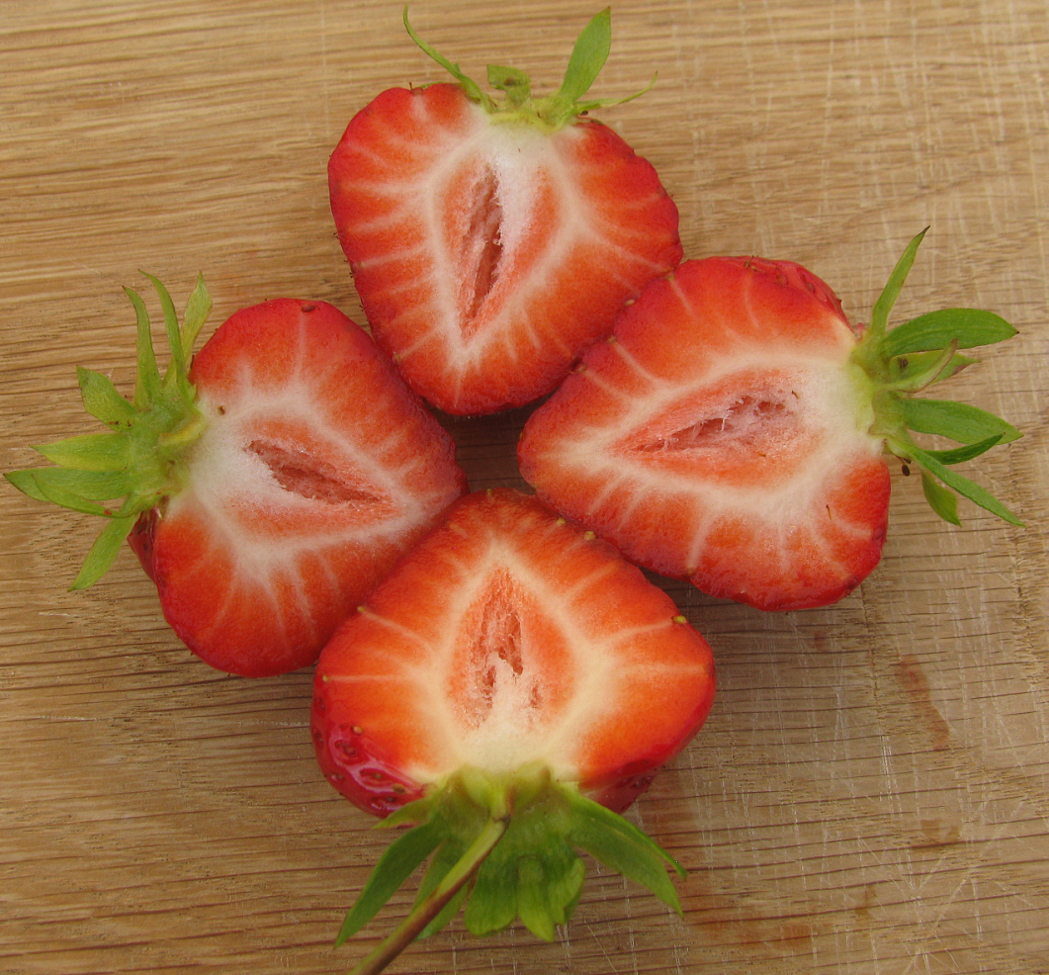
‘Manille’ oli nii pealt kui seest keskmiselt punase viljaga (tumedam kui ‘Sonata’, heledam kui ‘Vibrant’)
Seemned asusid vilja sees, mis paljudele inimestele ei meeldinud
Fotod: Ulvi Moor

Slide 23
‘SUNSATION’
Eelised | Puudused:
Kõige saagikam The highest yield | Vili seest väga helepunane Fruit internal colour very light red
‘Sonataga’ võrdväärselt hea välimuse ja maitsega, hinnati isegi magusamaks | Vili pehme tekstuuriga, veeloiku jäädes ligunes kiiresti
Taste and appearance equal to ‘Sonata’, even sweeter | Soft fruits, susceptible to soaking

Slide 24
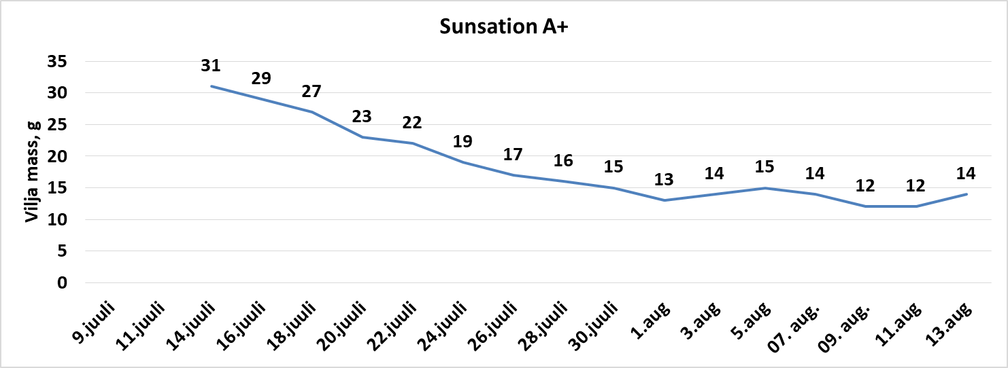

Slide 25
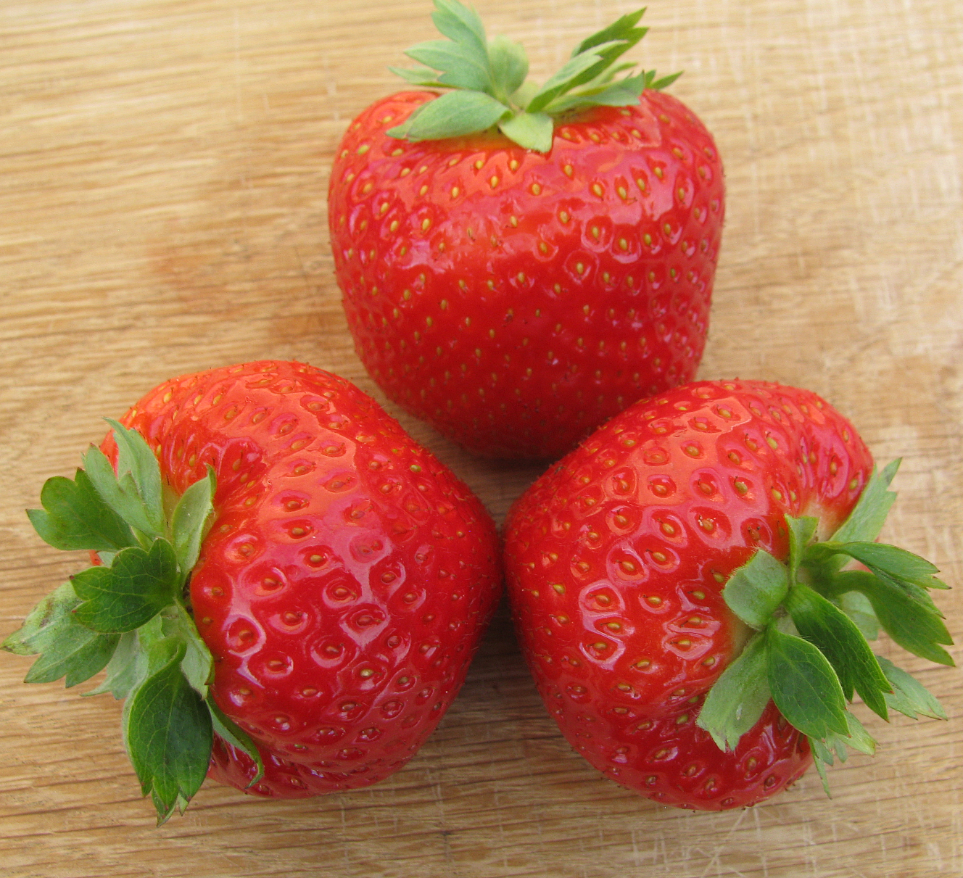
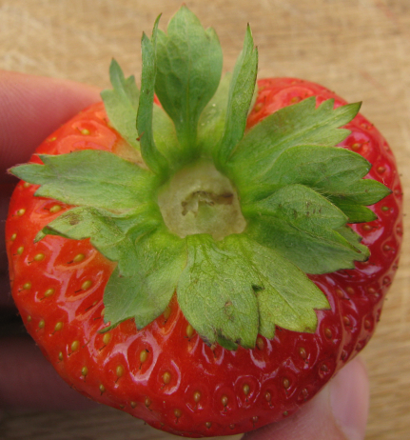
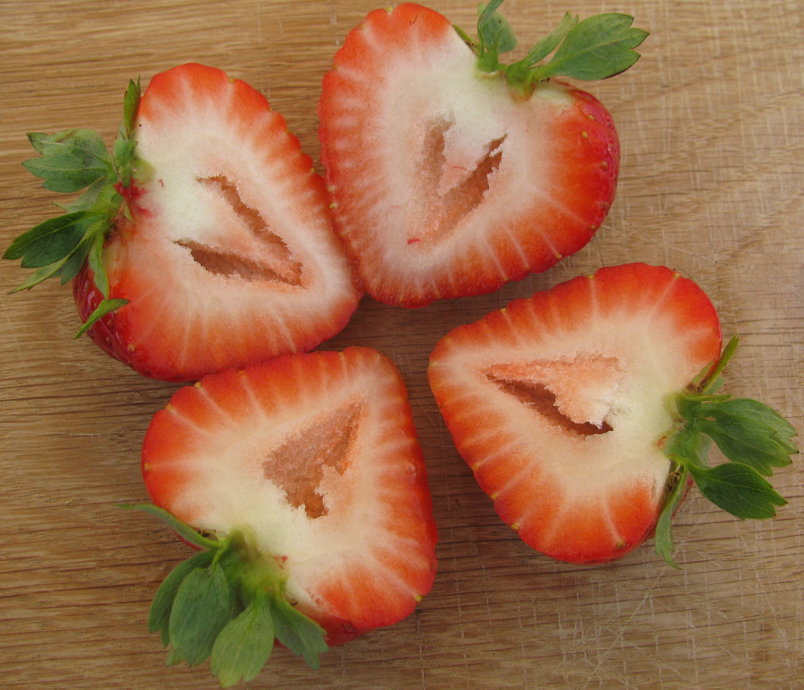
‘Sunsation’ oli huvitavate sakiliste tupplehtedega, vili pealt helepunane ja seest üsna valge
Fotod: Ulvi Moor

Slide 26
‘FIGARO’
Eelised | Puudused:
Esimesed viis korjet andis ilusaid suuri vilju | Tagasihoidliku saagiga (125 g/taim) Modest yield
First 5 harvests had nice large fruits | Oluliselt vähem magus kui ‘Sonata’ ja maitse meeldis inimestele vähem
 | Less sweet than ‘Sonata’ and was less liked by people

Slide 27
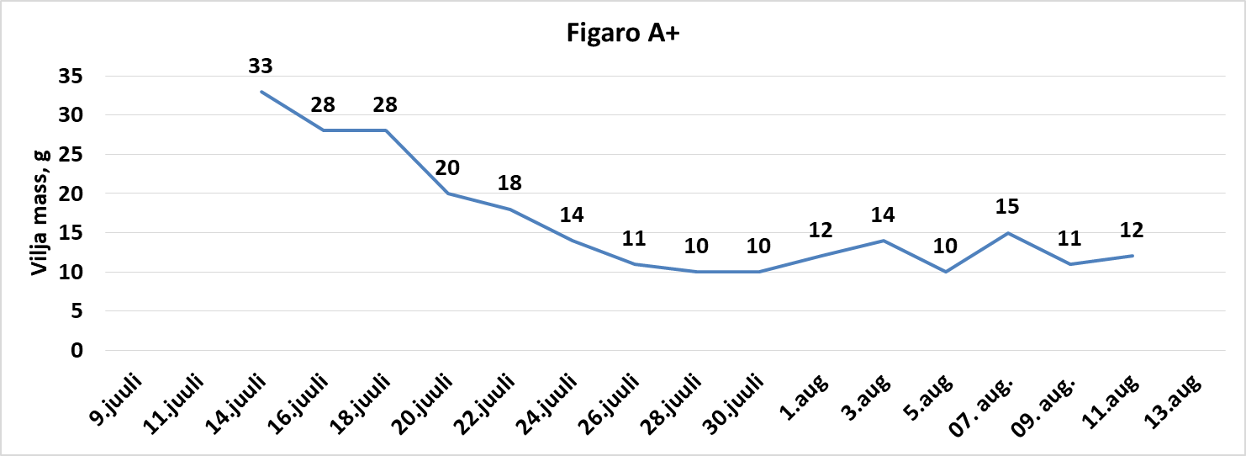

Slide 28
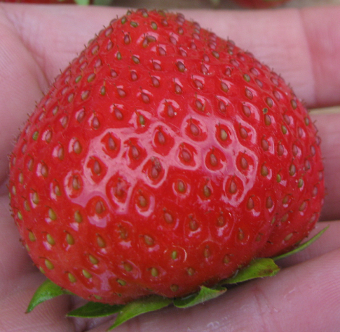
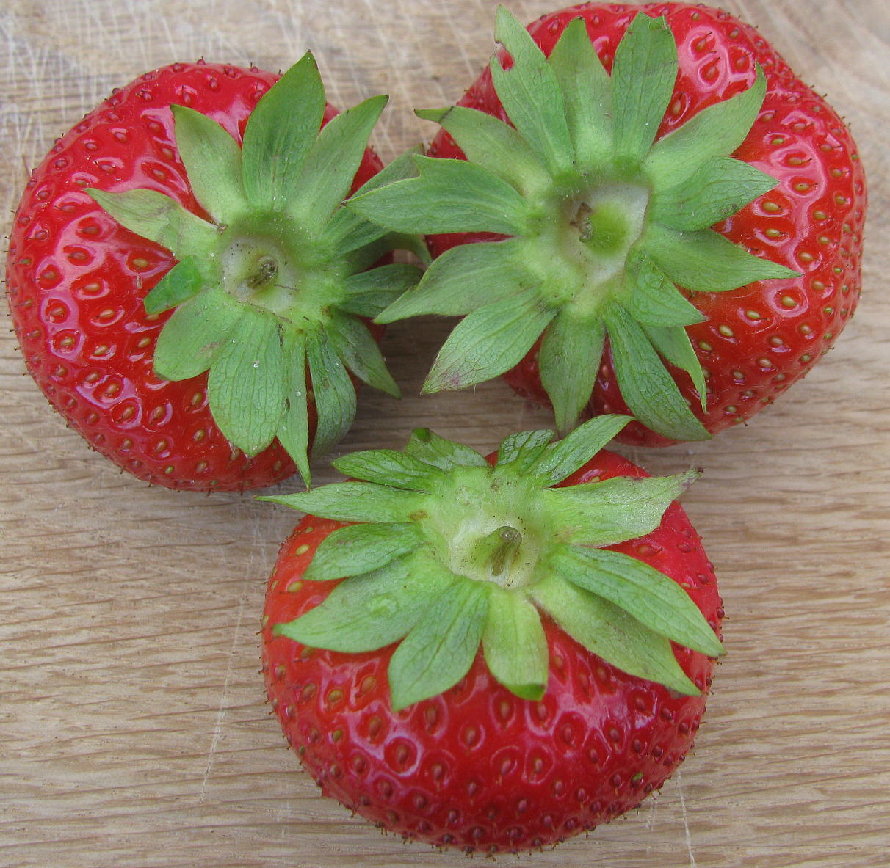
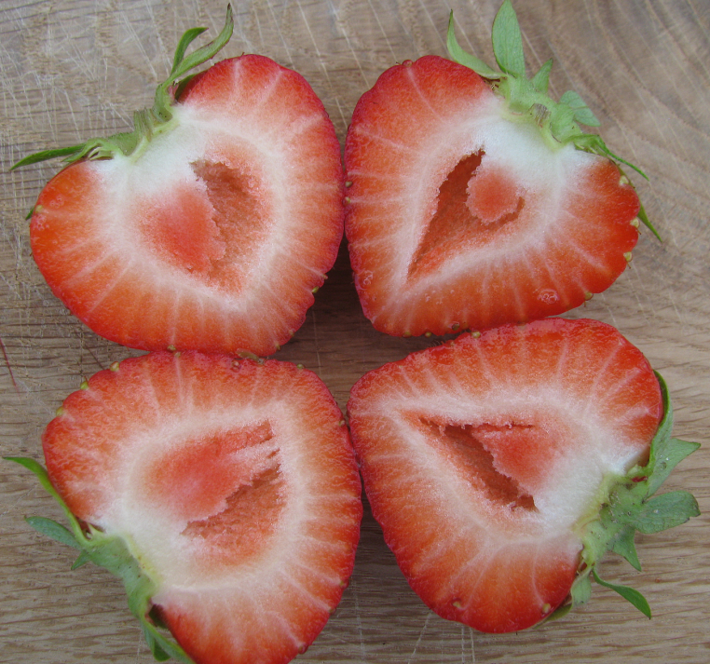
‘Figaro’ oli lameümmarguse viljaga, pealt ja seest helepunane
Fotod: Ulvi Moor

Slide 29
‘ASIA’
Eelised | Puudused:
Andis ainsana ka lõpukorjetes üle 20- grammiseid vilju | Vilju oli vähe, seega jäi saagikus oluliselt tagassihoidlikumaks kui ‘Sonatal’ (156 g/taim) Low number of fruits, thus modest yield
The only cultivar, which had larger than 20-g fruits at the end of picking period | Vastuvõtlik jahukastele Susceptible to powdery mildew
Viljade välimus, magusus ja maitse ‘Sonataga’ võrdväärsed
Fruit appearance, taste and sweetness comparable to ‘Sonata’

Slide 30
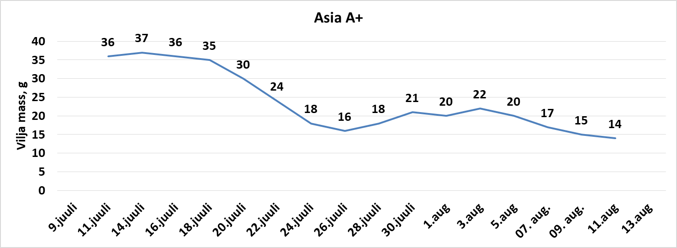

Slide 31
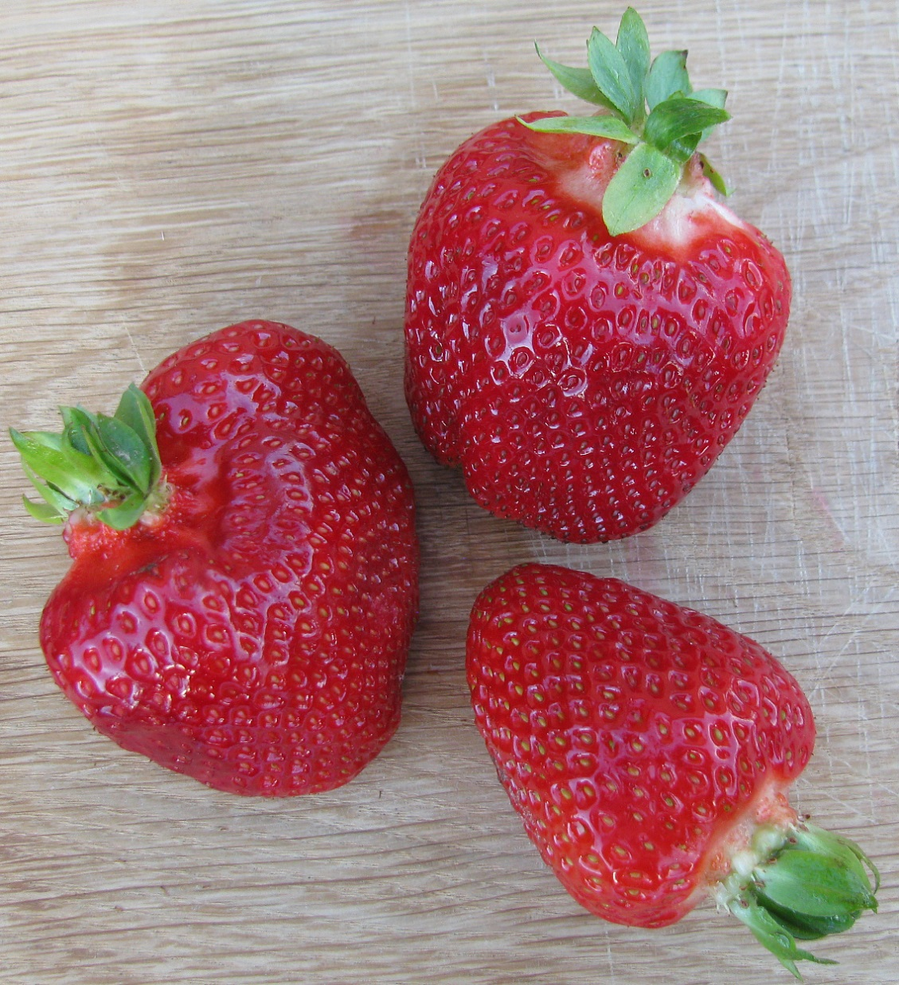
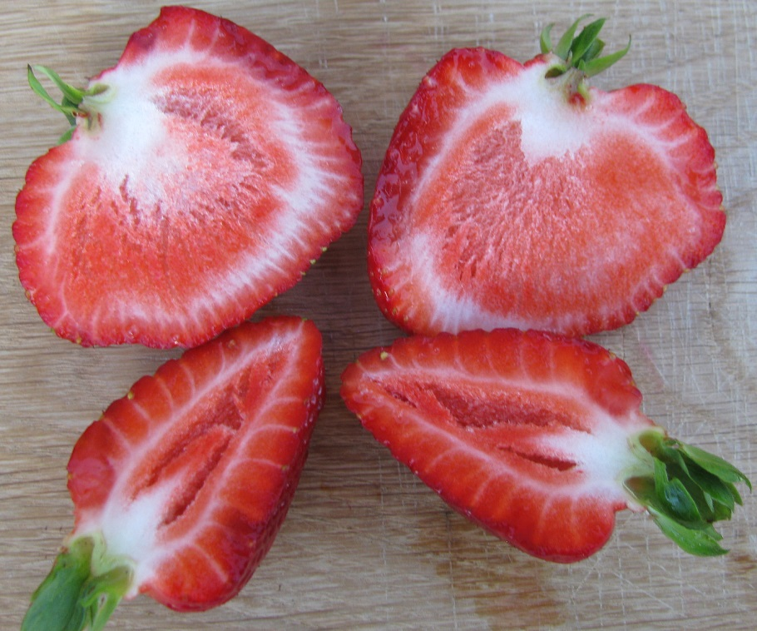
‘Asia’ on saagi algul lamedate, hiljem kooniliste viljadega, mis on ka seest punased
Fotod: Ulvi Moor

Slide 32
‘FAITH’
Eelised | Puudused:
Kõige hilisem | Pehmed viljad Soft fruits
The latest | Saagikus ‘Sonatag’ võrreldes oluliselt väiksem (146 g taime kohta vähem)
Hea maitsega magusad viljad | Lower yield compared to ‘Sonata’
Sweet fruits with good taste

Slide 33
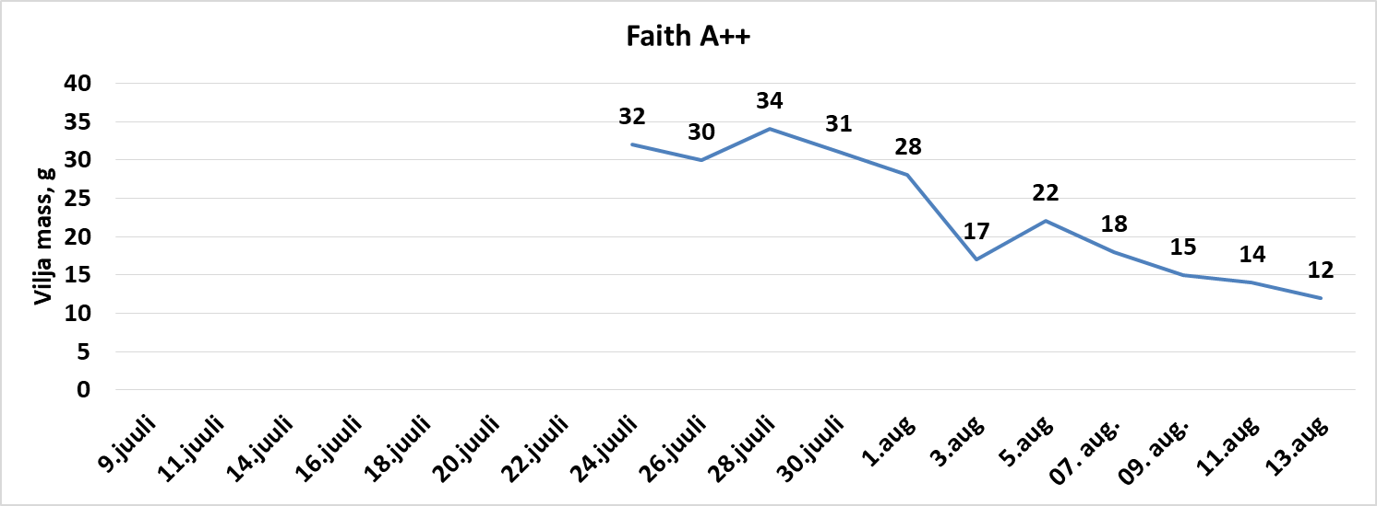

Slide 34
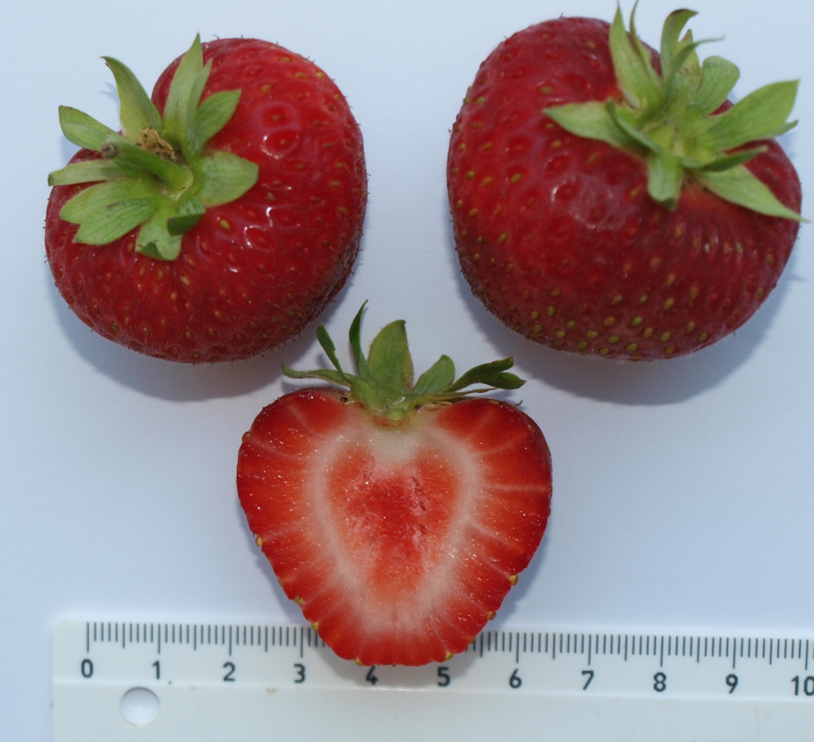
‘Faith’ oli nii seest kui väljast keskmiselt punaste algselt väga suurte, hiljem keskmiste viljadega.
Foto: Priit Põldma

Slide 35
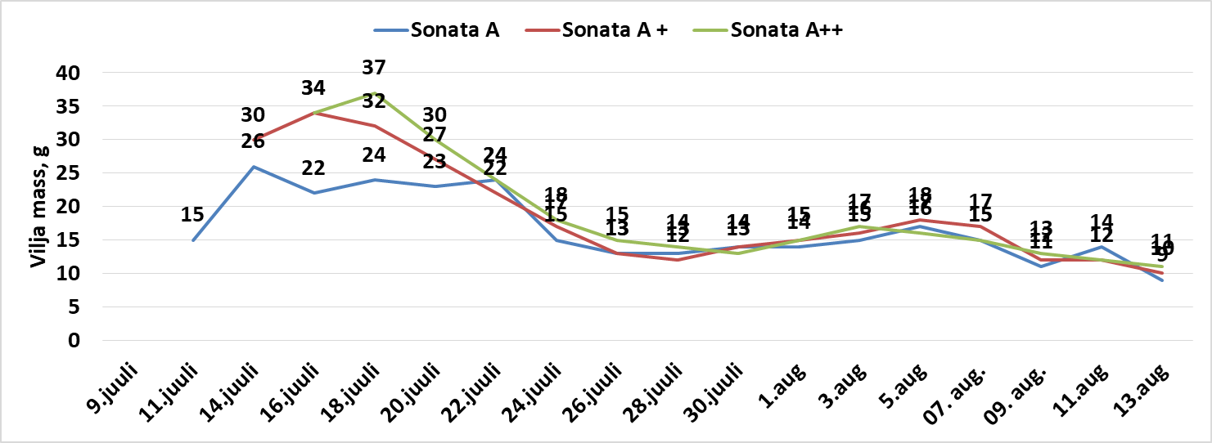
Erineva suurusega ‘Sonata’ taimede vilja massid

Slide 36
Preparaadi Prestop mõju taimede suremisele
‘Manille’, ‘Asia’, ‘Faith’ ja ‘Sonata’ A+ taimedest ei surnud katses ühtegi.
‘Sonata’ A- taimedest suri kontrollvariandis 3 taime, Prestop variandis 1 taim.
‘Vibrant’, ‘Flair’ ja ‘Sonata’ A++ taimedest suri Prestop- variandis 1 taim.

Slide 37
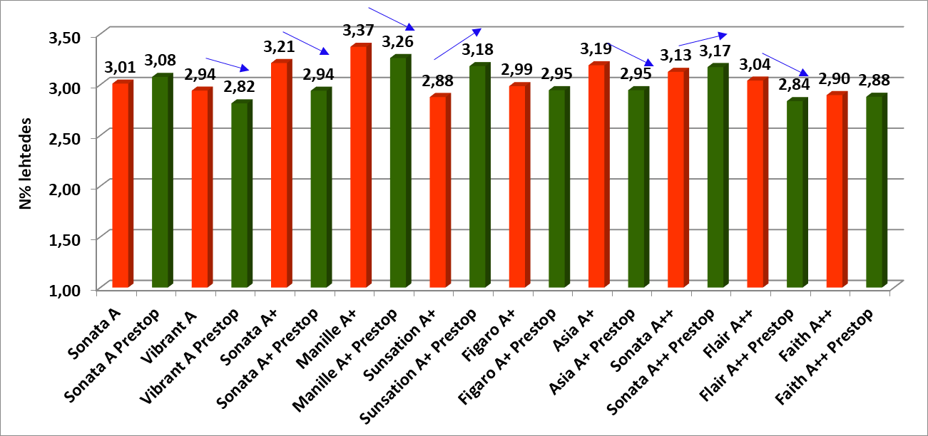
Prestop ei avaldanud ühest taimede toitumisele
Prestop did not have uniform effect on plant nutrition

Slide 38
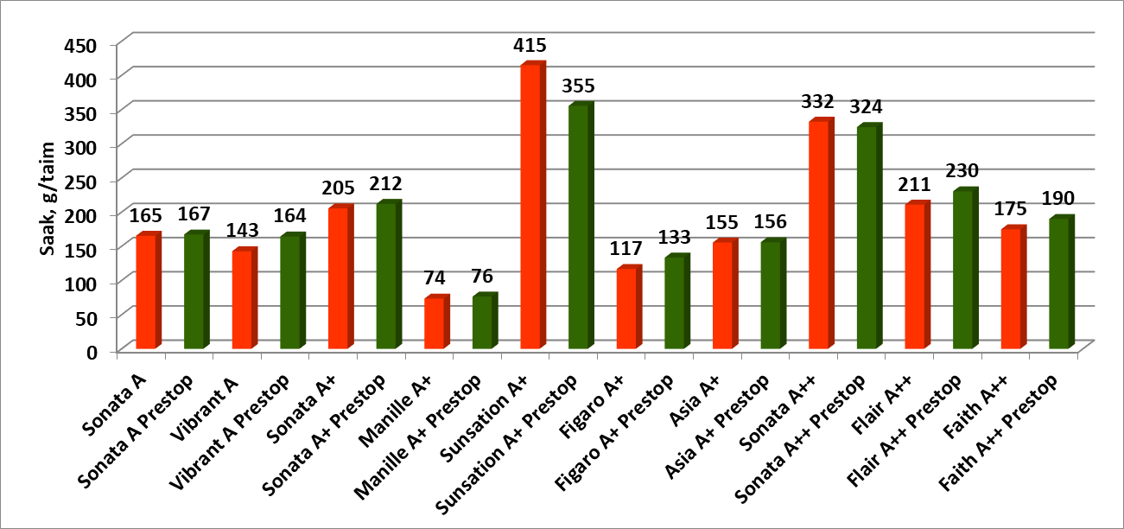
Saaki Prestop oluliselt ei mõjutanud
Prestop did not affect the yield

Slide 39
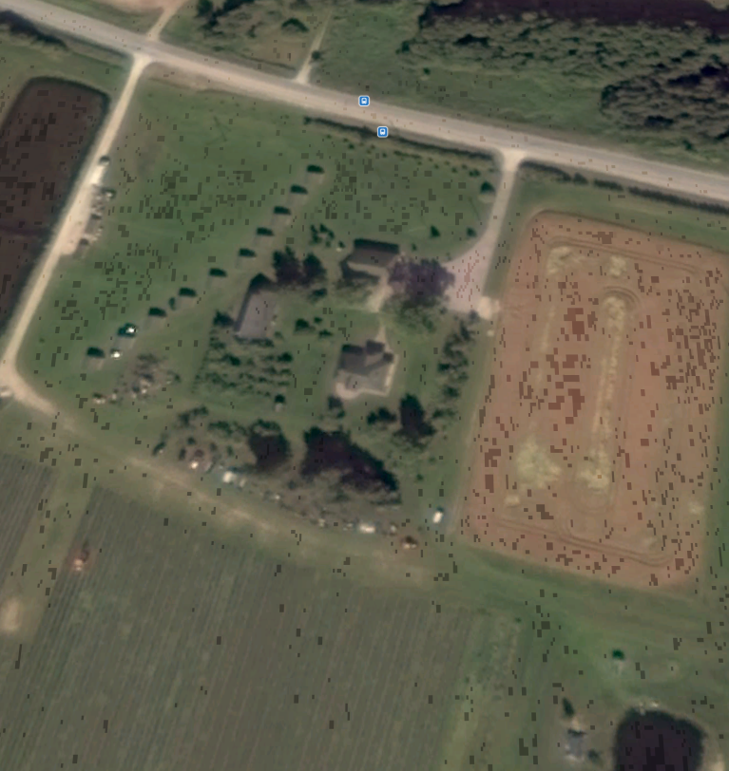
Tulge kindlasti päeva lõpus katsetaimi vaatama!

Slide 40
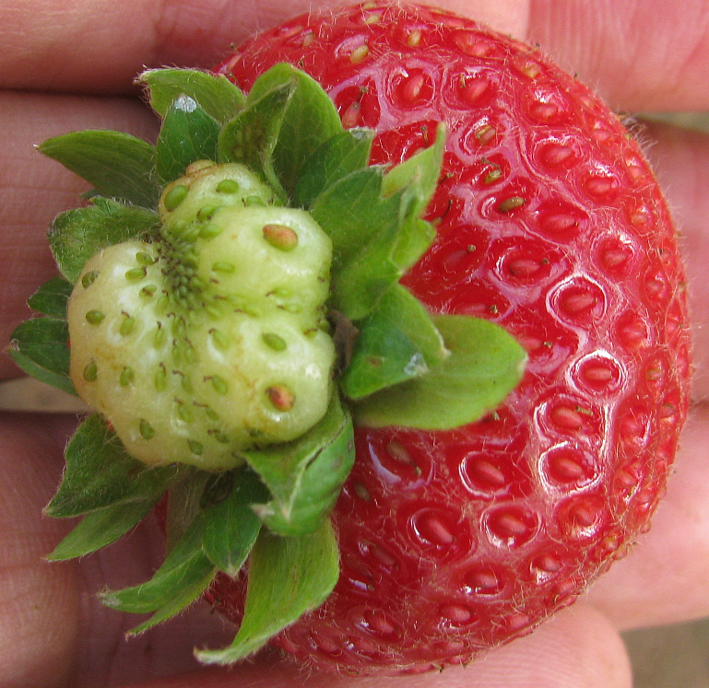
Esitlusala on rajatud "Teadmussiirde pikaajaline programm aianduse tegevusvaldkonnas" raames, toetab Euroopa Maaelu Arengu Põllumajandusfond
Suured tänud:
Valdis ja Helen Kaskema,
Margus Kopp,
Priit Põldma,
Kati Keert,
Maarja Moor

